Slide 1
Цифровизация как основа повышения качества обслуживания пассажиров на железнодорожном транспорте
Всероссийская научно-исследовательская очно-заочная конференция "Транспорт: вчера, сегодня, завтра"
Авторы: Д. Я. Горбачевская Н. А. Некрасова, МКТ РУТ (МИИТ)
2023

Slide 2
Какой транспорт выбрать?

Slide 3
Проблема - как сохранить конкурентоспособность, ​привлекательность для пассажиров?
Цель - оценить влияние цифровизации на качество обслуживания пассажиров жд транспорта​
Актуальность - пассажироориентированность, цифровизация - современные тренды развития ОАО "РЖД"

Slide 4
Информативный сайт https://www.rzd.ru/

Slide 5
Мобильное приложение «РЖД Пассажирам»
расписание движения поездов;
покупка и возврат билетов;
навигация на вокзалах;
отображение фактического движения поездов;
справочно-новостная информация.

Slide 6
Мультимедийный портал «Попутчик»

Slide 7
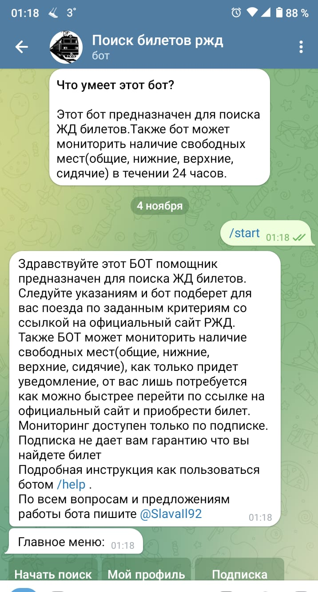
Виртуальные консультанты

Slide 8
Программа лояльности РЖД "Бонус"

Slide 9
Искусственный интеллект в РЖД

Slide 10
Выводы:
Доступность информации
Экономия времени
Комфорт и безопасность в пути
цифровизация

Slide 11
Спасибо за внимание!

